Slide 1

ТОВАРОВЕДЕНИЕ НЕПРОДОВОЛЬСТВЕННЫХ ТОВАРОВ
МИНСКИЙ ФИЛИАЛ
УО «Белорусский торгово-экономический университет потребительской кооперации»
Модуль 3. Контроль качества пушно-меховых и овчинно-шубных изделий
Автор: Машкович Татьяна Васильевна – преподаватель

Slide 2
СОДЕРЖАНИЕ МОДУЛЯ
3.1 Классификация и характеристика дефектов меховых изделий
3.2 Принцип сортировки пушно-меховых и овчинно-шубных изделий
3.3 Маркировка, упаковка, транспортирование и хранение пушно-меховых и овчинно-шубных изделий

Slide 3

Задачи модуля
В результате изучения данной темы Вы сможете:
Давать классификацию и характеристику дефектов меховых изделий
Описывать принцип сортировки меховых изделий по стандарту
Излагать требования к маркировке, упаковке и хранению меховых изделий

Slide 4

3.1 Классификация и характеристика дефектов меховых изделий
МИНСКИЙ ФИЛИАЛ
УО «Белорусский торгово-экономический университет потребительской кооперации»

Slide 5
По происхождению
Пороки полуфабрикатов
Пороки скорняжно-пошивочного производства

Slide 6
Пороки полуфабрикатов – это пороки, перешедшие от сырья или приобретенные в процессе выделки и отделки шкурки.
1. битость ости | оборванные или обломанные концы остевых и направляющих волос
2. вихры | расходящиеся вершинами в разные стороны пучки волос (на шкурках кроликов, сурков, сусликов, барсуков)
3. плешины | участки без волосяного покрова
4. теклость волоса | Выпадение волос из-за ослабления связи волоса с кожевой тканью
5. запал волоса | извитость или закрученность концов остевых волос
6. выхваты волосяного покрова | возникают при неровной стрижке
7. запашистость | редковолосость на череве шкурки кролика
8. цвелость | потускнение и выцветание волосяного покрова
9. шитость | швы на кожевой ткани, образованные при починке пороков

Slide 7
10. сквозной волос | обнажение корней волос (возникает при глубоком мездрении)
11. дыры | отверстия в кожевой ткани от пуль и других повреждений
12. закусы | повреждения кожевой ткани и волосяного покрова от укусов животных
13. ломины | трещины в наружных слоях кожевой ткани вследствие ее неправильной обработки
14. прострожка | утонение кожевой ткани на отдельных участках при строгании
15. подрези, прорези, выхваты кожевой ткани
16. разнооттеночность волосяного покрова
17. неудаленный остевой волос
18. деформированный волос
19. нежелательный оттенок меха (желтый, коричневый и т.д.) и др.

Slide 8

3.2 Принцип сортировки пушно-меховых и овчинно-шубных изделий
МИНСКИЙ ФИЛИАЛ
УО «Белорусский торгово-экономический университет потребительской кооперации»
Сыцко, В.Е. Товароведение непродовольственных товаров: / В.Е. Сыцко, М.И. Дрозд. – Минск: Выш. школа, 2005. – стр. 234-235

Slide 9
При оценке качества пушно-меховых изделий определяют сорт и группу пороков.
Сорт изделия зависит от состояния волосяного покрова – его густоты, опушенности, блеска и других показателей.
Сорт изделия всегда соответствует сорту полуфабриката, из которого оно изготовлено. В основном на пушно – меховые изделия устанавливают 2-3 сорта.
На пушно-меховых полуфабрикатах могут быть пороки, которые образовались при жизни животного (вихры, поредение, нежелательные оттенки), в процессе сьемки, обработки шкурки (сквозной волос, прострожка). Некоторые пороки переходят при раскрое на изделие (битость ости), а некоторые удаляют, и на их месте образуется порок шитость – швы на кожевой ткани. Все эти пороки влияют на группу пороков изделия.
Устанавливают 3-4 группы пороков пушно-меховых изделий. Если изделие не имеет пороков, то относится к 1-й (нормальной) группе.
Сорт и группу пороков для каждого изделия устанавливают индивидуально.
При наличии на изделии пороков скорняжно-пошивочного производства устанавливают их допустимость по стандарту. Если на пушно-меховом изделии имеется недопустимый порок скорняжно-пошивочного производства, изделие не переводят в низкую группу, а возвращают изготовителю для устранения дефекта.

Slide 10
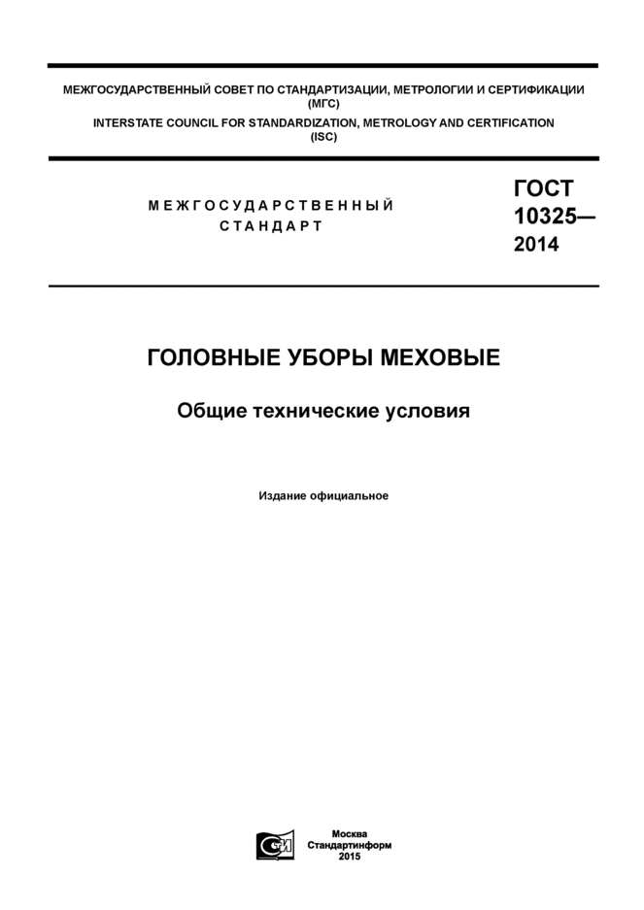
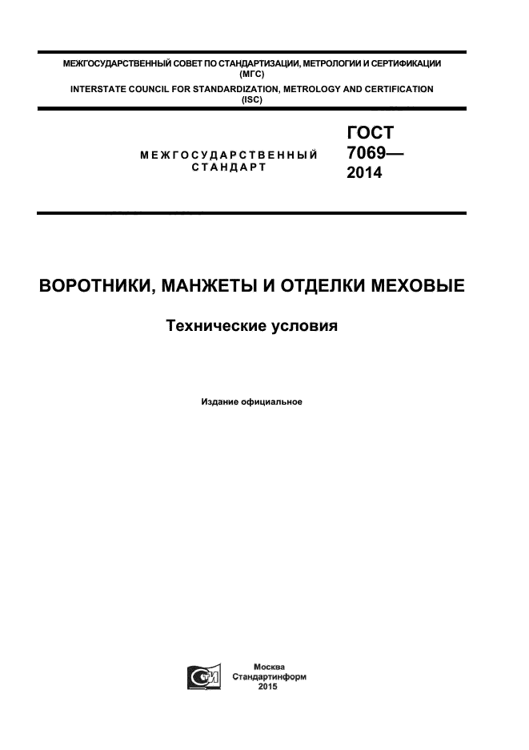
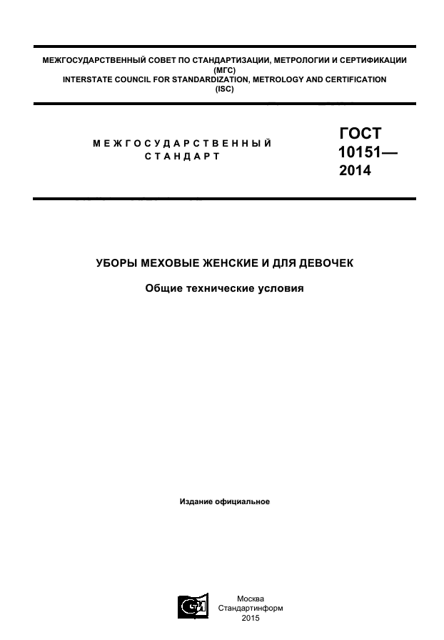
Требования к качеству пушно-меховых изделий устанавливаются в нескольких стандартах с учетом вида изделия или группы по назначению. Например:
ГОСТ 10325 – 2014. Головные уборы меховые. Общие технические условия.
ГОСТ 7069 – 2014. Вороники, манжеты и отделки меховые. Технические условия.
ГОСТ 10151-2014. Уборы меховые женские.

Slide 11
Требования к качеству изложены в разделе 4 «Технические требования».
Рассмотрим построение стандартов на примере ГОСТ 7069 – 2014. Воротники, манжеты и отделки меховые. Технические условия.
Прочитайте раздел 4 «Технические требования». Для определения сорта воротников используют требования таблицы 4 (страница 5). Сорт определяют по описанию волосяного покрова. Обратите внимание, что названия полуфабрикатов расположены в алфавитном порядке.
Для определения группы пороков воротника используют таблицу 5 (страница 20). Оценивают каждый имеющийся порок. Общую группу пороков устанавливают по пороку низшей группы.
При наличии на изделии двух и более двух различных пороков одной группы изделия переводят в следующую низкую группу пороков (стр. 25, примеч. 3 к таблице 5). При определении группы пороков учитывают размер порока по отношению к размеру (длине или площади) изделия или его детали.
Заключение о качестве изделия включает указание сорта и группы пороков.

Slide 12
ПРИМЕР РЕШЕНИЯ ЗАДАЧИ
ЗАДАЧА:
Воротник из меха норки серебристо-голубой имеет хорошо развитый блестящий волосяной покров с густыми остью и пухом, с коричневатым оттенком. Определите сорт и группу пороков воротника, если его длина 50 см, а на кожевой ткани имеется два шва длиной 14см и 6см.
Решение:
Для решения задачи используем ГОСТ 7069-2014. Воротники, манжеты и отделки меховые.
1. Определяем сорт воротника в зависимости от состояния волосяного покрова – 1 сорт (п. 4.3.11, с.14 т.4)
2. Определяем группу пороков, оценивая пороки:
а) рассчитываем коэффициент шитости:
К = ^{(14 + 6) см} = 0,4 – 1-я группа пороков (с. 22, т5).
^{50 см}
б) коричневатый оттенок – 2-я группа пороков (с.23, т.5)
Общая группа пороков – 2-я.
Заключение: в соответствии с ГОСТ 7069-2014 воротник из меха норки серебристо-голубой относится к 1-му сорту, 2-й группе пороков.

Slide 13

3.3 Маркировка, упаковка, транспортирование и хранение пушно-меховых и овчинно-шубных изделий
МИНСКИЙ ФИЛИАЛ
УО «Белорусский торгово-экономический университет потребительской кооперации»
Изучите данный вопрос самостоятельно, используя материал учебника:
Сыцко, В.Е. Товароведение непродовольственных товаров: / В.Е. Сыцко, М.И. Дрозд. – Минск: Выш.школа, 2005. – стр. 237-238

Slide 14

Вопросы для самоконтроля:
Назовите основные пороки пушно-меховых полуфабрикатов
Что представляет собой порок «битость ости?»
Что такое теклость волоса?
Дайте определение шитости
Опишите принцип сортировки пушно-меховых изделий
От чего зависит сорт?
Изложите требования к условиям хранения меховых товаров
Назовите реквизиты маркировки меховых изделий

Slide 15


Практическое задание
Выполните задание по Модулю 3,
которое находится в практическом разделе
Формат выполнения задания – файл word
Методические рекомендации по решению задач изложены в вопросе 2 Модуля

Slide 16

Литература:
Сыцко, В.Е. Товароведение непродовольственных товаров: / В.Е. Сыцко, М.И. Дрозд. – Минск: Выш.школа, 2005. – стр. 234-235, 237-238

Slide 17

МИНСКИЙ ФИЛИАЛ
УО «Белорусский торгово-экономический университет потребительской кооперации»
Автор:
Машкович Татьяна Васильевна,
преподаватель высшей квалификационной категории
E-mail: mashkovich1978@mail.ru

